Slide 1



Data Migrator V2
Un seul format pour tous
Elaboré par:
Imane JABAL
Rachid REBIK
Mohamed AIT ABDERRAHMAN
Encadrée:
M. Noreddine ABGHOUR

Slide 2
PLAN
Problématique
Solution
Choix des outils
Développement
Réalisation & Tests
Conclusion

Slide 3

Problématique | Solution | Choix des outils | Développement | Réalisation | Conclusion
Source de données
hétérogènes
Des données
distribuées
Peu/pas adaptées
à l’analyse
3

Slide 4
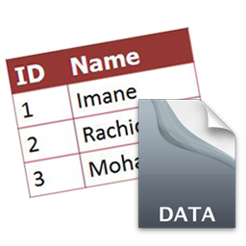
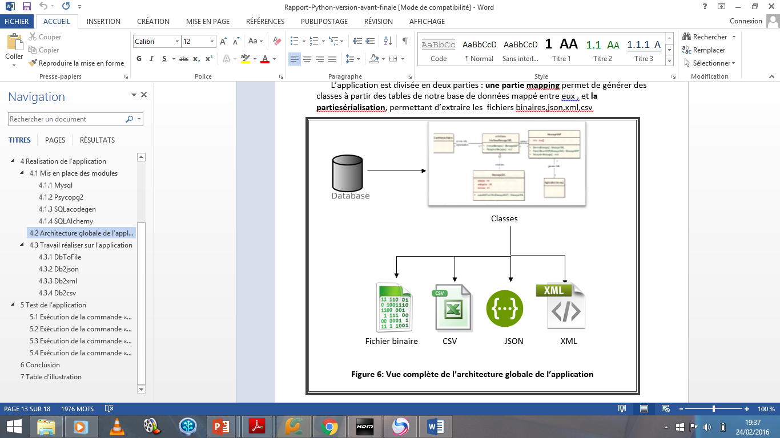
Problématique | Solution | Choix des outils | Développement | Réalisation | Conclusion
SQL SERVER
MySQL
PostgreSQL
La solution ?
Boite à outils
Simple
Paramétrable
Performante
ORACLE
SQLite
DataMigrator
Notes:
Ce qu’on propose donc est une application sous forme d’une boite d’outils qui permet de manipuler et de gérer les données sous plusieurs format : binaire , JSON , XML , CSV en utilisant la ligne de commandes , dans cet app les taches sont automatisees ,ainsi elle est parametrable

Slide 5





Problématique | Solution | Choix des outils | Development | Réalisation | Conclusion
Outils de développements

Slide 6
Problématique | Solution | Choix des outils | Development | Réalisation | Conclusion
Db2bin.py
Validation des paramètres d’entrées
Connexion au Serveur de Base de données
Génération des classes
argparse
SQLAlchemy
SQLaCodeGen
Création des fichiers binaires
Chargement des données
pickle
SQLAlchemy

Slide 7
Problématique | Solution | Choix des outils | Development | Réalisation | Conclusion
Bin2{JSON/XML/CSV}.py
Génération de fichier XML
Xml
Validation des paramètres d’entrées
Charger les objets à partir du fichier
Génération de fichier JSON
argparse
Pickle
Json
Création des fichiers binaires
Chargement desdonnées
Génération de fichier Csv
Csv

Slide 8
Simulation
Problématique | Solution | Choix des outils | Development | Réalisation | Conclusion
Notes:
Pour la réalisation de notre projet, nous avons utiliser les technologies suivantes:

Slide 9
Conclusion
Problématique | Solution | Choix des outils | Développement | Réalisation | Conclusion
Cette Application nous à demander beaucoup de réflexion mais il nous a permis d’approfondir nos bases sur python qui pourrait nous être utile pour le projet final. Nous avons essuyé de nombreux échecs avant de parvenir à un résultat optimisé au maximum de nos capacités.

Slide 10


Merci pour votre attention

